Slide 1
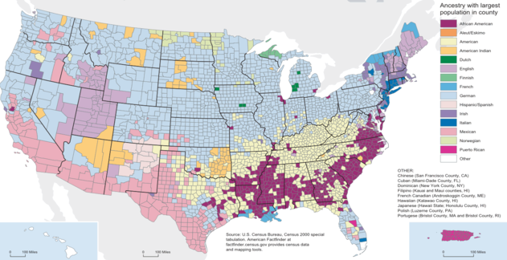
흑인계
에스키모계
미국계
미국계 인디안
네덜란드계
영국계
핀란드계
프랑스계
독일계
스페인계 (히스패니안)
아일랜드계
이탈리아계
멕시코계
노르웨이계
푸에르토 리코계
기타

Slide 2
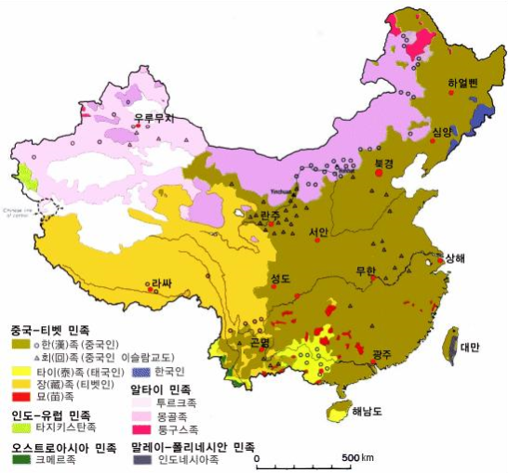
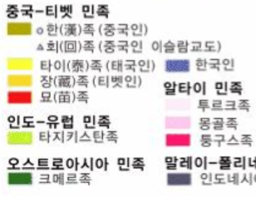
퉁구스族
朝鮮族
투르크族
蒙古族
回族
漢族
藏族
苗族
인도네시아族
크메르族
泰族

Slide 3
